Slide 1
CAPÍTULO 5
Letramento em IA e o papel insubstituível do professor
Parte I — Fundamentos para compreender e decidir
Inteligência Artificial Aplicada à Educação · Araken de Medeiros Santos
Notes:
Abertura do capítulo 5. Apresente o tema e peça que a turma pense em uma situação do dia a dia relacionada.

Slide 2
O que vamos aprender
Definir letramento em IA e seus quatro movimentos
1
Distinguir o letramento de professores e de estudantes
2
Separar o que a IA pode apoiar do que fica com o professor
3
Reconhecer vínculo, julgamento e autonomia docente
4
Autoavaliar-se e planejar um primeiro passo de aprendizagem
5
IA aplicada à Educação · Cap. 5
Notes:
Apresente os objetivos. Este capítulo fecha a Parte I e responde à angústia de substituição. Avise que o direito de não usar IA faz parte do conteúdo. Tempo: 2 minutos.

Slide 3
NA SALA DOS PROFESSORES
Se a IA explica tão bem, o que continua sendo insubstituível no seu trabalho?
Cena fictícia: o que a IA sabe sobre Pedro, que desistiu da matéria, e Camila, que tem vergonha de perguntar?
IA aplicada à Educação · Cap. 5
Notes:
Conte a cena fictícia: Jonas viu a IA explicar equação do segundo grau melhor do que ele. Alice responde: ela sabe quem é o Pedro, que desistiu? Sabe que a Camila tem vergonha de perguntar? Pergunte à turma de que lado se sente. Tempo: 3 minutos.

Slide 4
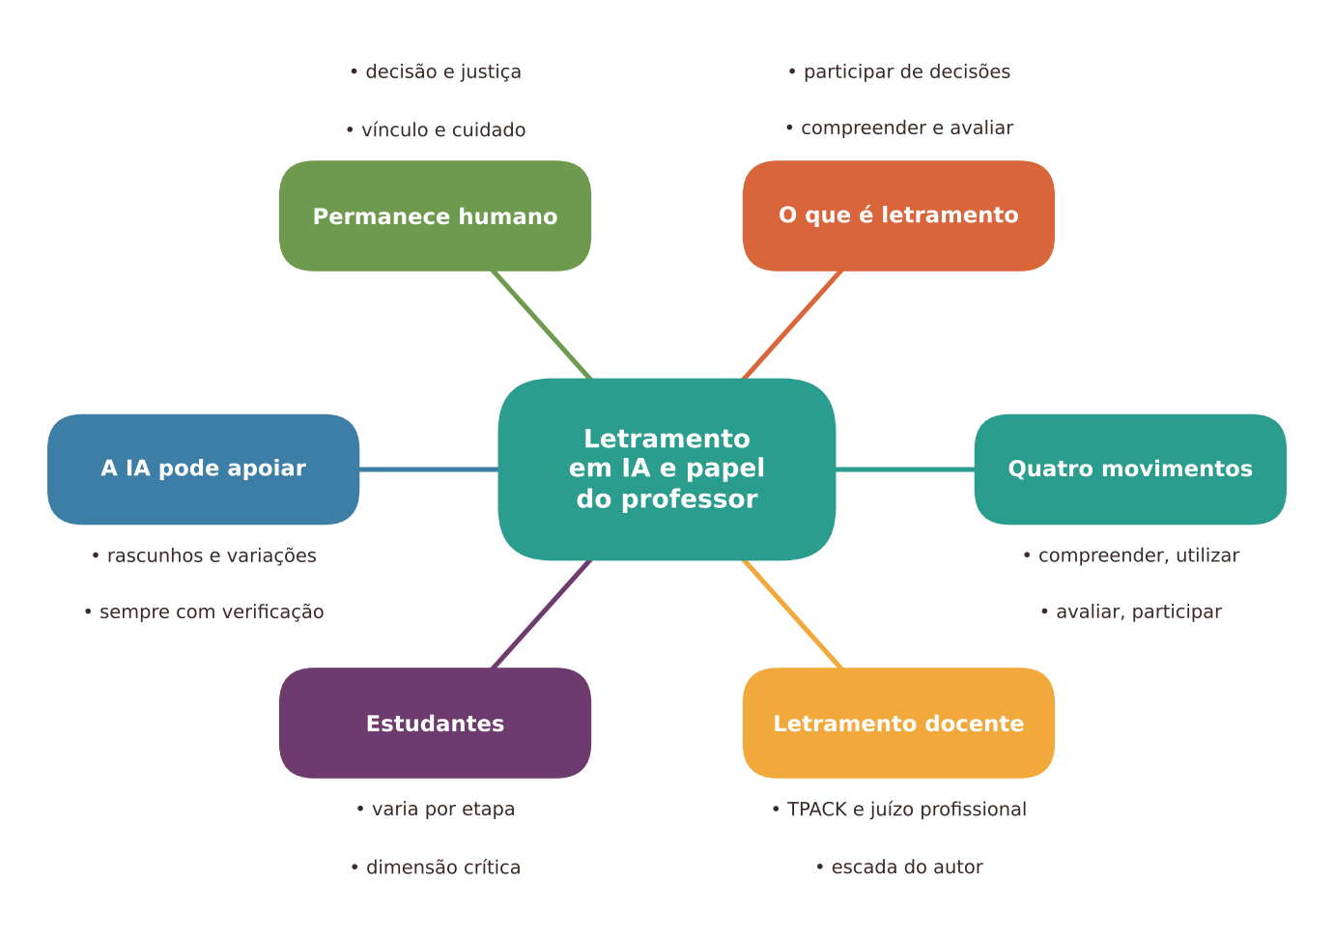
Mapa do capítulo
Figura 5.1 — Mapa dos conceitos principais do capítulo.
IA aplicada à Educação · Cap. 5
Notes:
Use o mapa como roteiro: o que é letramento em IA, quatro movimentos, letramento docente, de estudantes, o que a IA apoia e o que permanece humano. Tempo: 2 minutos.

Slide 5
O que é letramento em IA
O QUE É
É COMO…
Conhecimentos, habilidades e atitudes para compreender, avaliar e usar IA de modo crítico, e participar das decisões sobre seus usos.
aprender a ler: não é só decodificar letras, é poder participar da vida social.
“Saber usar não é o mesmo que ser letrado.”
IA aplicada à Educação · Cap. 5
Notes:
Letramento é compreender e usar um sistema simbólico ou cultural de modo crítico e autônomo. Aprendemos a ler para participar da vida social, não só para decodificar letras. Letramento em IA segue a mesma ideia. Peça que a turma pense em quem é letrado em outra tecnologia. Tempo: 3 minutos.

Slide 6
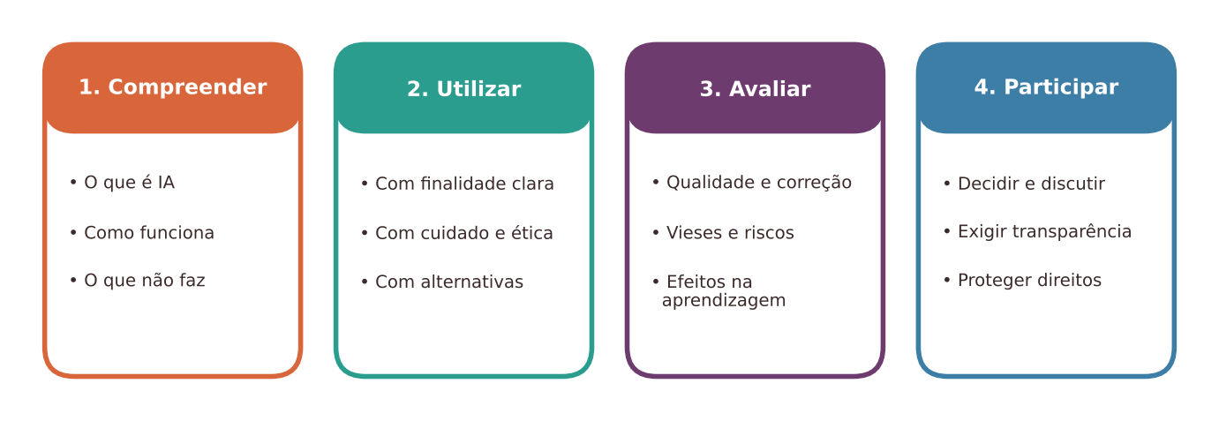
Os quatro movimentos do letramento em IA
Formulação do livro, inspirada em Long e Magerko (2020) e Ng et al. (2021).
IA aplicada à Educação · Cap. 5
Notes:
Quatro verbos: compreender, utilizar, avaliar e participar criticamente. É uma formulação do livro, inspirada na literatura. Mostre que eles funcionam como roteiro de perguntas diante de qualquer ferramenta nova. Tempo: 3 minutos.

Slide 7
Quatro perguntas para qualquer ferramenta
1
2
3
4
Compreender
Utilizar
Avaliar
Participar
O que isso faz e quais são os seus limites?
Para quê, como e com que cuidados?
Está certo, é justo, é adequado?
Quem decidiu isso e eu posso opinar?
IA aplicada à Educação · Cap. 5
Notes:
Os quatro verbos viram perguntas práticas. Faça um exercício rápido: escolha uma ferramenta que a turma conhece e responda às quatro perguntas em voz alta. Tempo: 4 minutos.

Slide 8
O que a pesquisa permite afirmar
1
2
3
4
Muitas definições
Convergência
Foco operacional
Ainda não se afirma
Frameworks ainda em disputa e pouca avaliação de resultados.
Vai além do uso técnico: compreensão, crítica, ética, participação.
Pouca atenção a dimensões socioculturais e críticas.
Que um currículo dê resultados duradouros e transferíveis.
IA aplicada à Educação · Cap. 5
Notes:
Revisões sugerem que o conteúdo do letramento varia por etapa: básica com conhecimentos básicos, uso e ética; superior com dados, algoritmos e resolução de problemas. Muitos estudos focam o operacional e dão pouca atenção a consequências indesejadas. Ressalve: definições ainda em disputa e faltam estudos de longo prazo. Tempo: 3 minutos.

Slide 9
Letramento docente: integrar ao que já se sabe
O QUE É
É COMO…
Ligar a IA, ou decidir não ligar, ao conhecimento de conteúdo, pedagogia e tecnologia que o professor já tem (ideia do TPACK).
um tempero novo na cozinha: você decide se combina com o prato.
“Não é saber usar a ferramenta: é saber quando e por quê.”
IA aplicada à Educação · Cap. 5
Notes:
Para o professor, letramento não é só dominar ferramenta: é integrar a IA, ou decidir não integrar, ao conhecimento profissional que já tem. O TPACK soma tecnologia ao conhecimento de conteúdo e de pedagogia. A UNESCO publicou um quadro de competências em 2024: é recomendação, não obrigação legal. Tempo: 4 minutos.

Slide 10
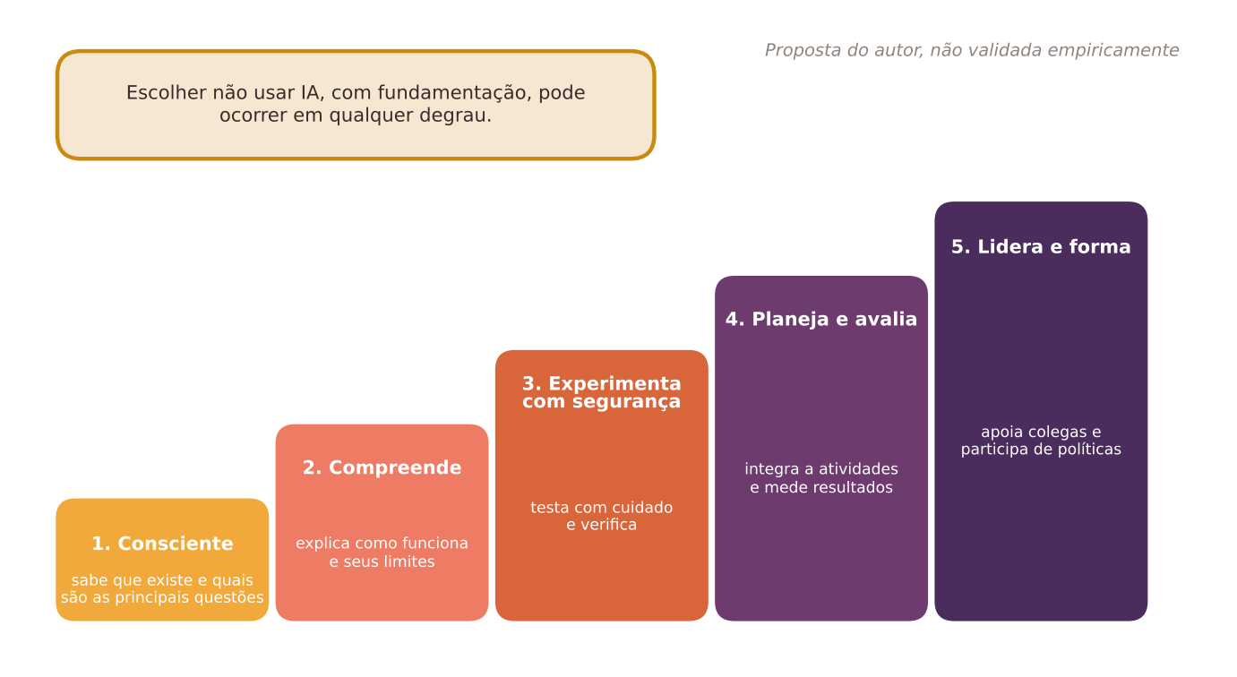
Escada de desenvolvimento do letramento docente
Proposta do autor, não validada empiricamente. Não usar IA é opção em qualquer degrau.
IA aplicada à Educação · Cap. 5
Notes:
A escada é uma proposta do autor, não validada nem norma. Cinco degraus: consciente, compreende, experimenta com segurança, planeja e avalia, lidera e forma. A nota lembra que escolher não usar IA pode ocorrer em qualquer degrau. Peça que cada um se localize. Tempo: 4 minutos.

Slide 11
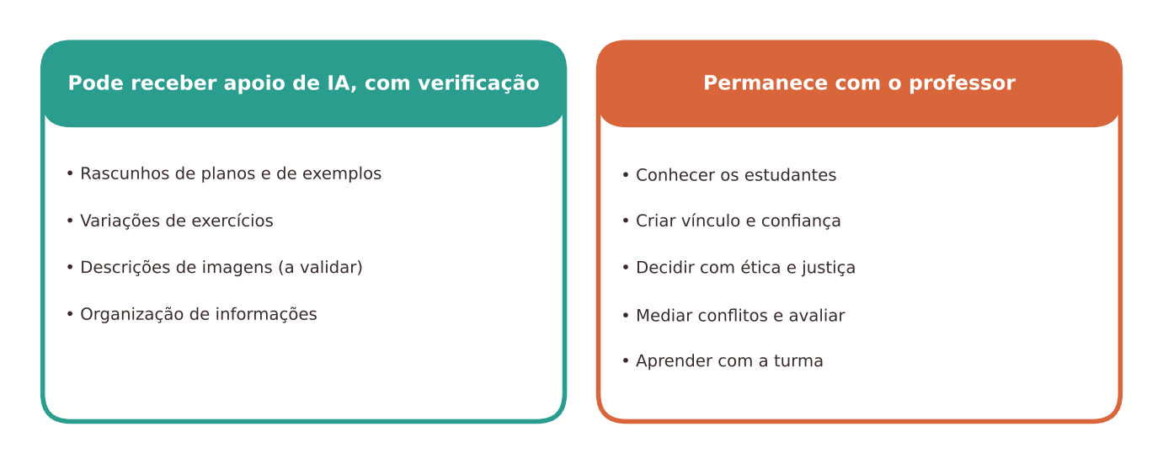
O que a IA apoia e o que fica com o professor
Tarefas podem receber apoio; funções envolvem julgamento, relação e responsabilidade.
IA aplicada à Educação · Cap. 5
Notes:
À esquerda, o que pode receber apoio com verificação: rascunhos, exemplos, variações de exercícios. À direita, o que permanece com o professor: conhecer os estudantes, vínculo, decisões pedagógicas e éticas, avaliar com justiça. Separe tarefas de funções profissionais. Tempo: 4 minutos.

Slide 12
Ensinar não é só transmitir informação
O QUE É
É COMO…
Pesquisas associam o vínculo professor-estudante a engajamento e desempenho. Para Freire, ensinar é criar possibilidades de construir o conhecimento.
jardinar: não se puxa a planta para crescer, cria-se o ambiente em que ela cresce.
“Aprender também é relação.”
IA aplicada à Educação · Cap. 5
Notes:
Uma meta-análise associou relações afetivas professor-estudante a engajamento e desempenho. Isso não prova que só humanos ensinam, mas mostra que o vínculo é dimensão central. Freire: ensinar não é transferir conhecimento. Peça um exemplo de vínculo que mudou a aprendizagem de alguém. Tempo: 3 minutos.

Slide 13
IA e autonomia docente
Pode ampliar quando...
Pode reduzir quando...
O professor decide como e quando usar
Há tempo e formação adequados
Os professores participam das regras
A tecnologia dita ritmos e conteúdos
Ela dita também a avaliação
O professor vira operador de ferramenta
IA aplicada à Educação · Cap. 5
Notes:
Autonomia: a capacidade de decidir com responsabilidade sobre o próprio trabalho. A IA pode ampliá-la, se você decide como e quando usar, ou reduzi-la, se a tecnologia dita ritmos, conteúdos e avaliações. Pergunte à turma que sinais mostram qual dos dois lados está acontecendo na escola. Tempo: 3 minutos.

Slide 14
“Nem fim da docência, nem nada muda: participe da decisão.”
Nenhuma das duas previsões extremas tem base empírica sólida.
IA aplicada à Educação · Cap. 5
Notes:
Pausa para a frase de impacto. Duas afirmações a olhar com cuidado: a IA vai acabar com a docência e a IA não vai mudar nada. Nenhuma tem base empírica sólida. Peça que a turma reflita sobre uma terceira posição. Tempo: 2 minutos.

Slide 15
O direito de não usar: quatro caminhos
1
2
3
4
Não usar em certas tarefas
Só na preparação
Com estudantes, com limites
Projeto-piloto
Por exemplo, na avaliação dos estudantes.
Uso do professor, sem os estudantes.
Com alternativas sem IA.
Participar da experiência da escola.
IA aplicada à Educação · Cap. 5
Notes:
Letramento não é adesão obrigatória. Todas essas opções são legítimas quando fundamentadas. O que se deve evitar é decidir por desconhecimento, pressão, medo ou moda. Pergunte qual opção cabe hoje na realidade da turma. Tempo: 3 minutos.

Slide 16
Atividade: meu ponto de partida e meu plano
PASSO A PASSO
TEMPO
Dê nota de 1 a 5 a cada um dos quatro movimentos
Escreva uma evidência para cada nota
Identifique o movimento mais baixo e o mais alto
Defina três ações de aprendizagem para 30 dias
Escreva o que não pretende fazer agora, e por quê
Combine com um colega um encontro de acompanhamento
45 min (individual) a 90 min (grupo)
PRODUTO
Quadro de autoavaliação e plano com três ações, prazos e acompanhamento.
POUCOS RECURSOS
Folha de papel dividida em quatro colunas; acompanhamento no intervalo ou por mensagem.
IA aplicada à Educação · Cap. 5
Notes:
Autoavaliação individual ou em grupo de estudo. Nesta atividade o próprio professor é aprendiz. As notas precisam de evidências. Incentive o plano de três ações realistas e uma frase sobre o que você não fará agora. Combine o acompanhamento em 30 dias. De 45 a 90 minutos.

Slide 17
Pare e verifique
Letramento restrito a saber usar reforça a falta de crítica
!
Quadros de competência não devem virar controle burocrático
!
Nem todos têm tempo, apoio e acesso a cursos
!
Não culpe o professor pela falta de política, formação e infraestrutura
!
IA aplicada à Educação · Cap. 5
Notes:
Riscos do letramento: reduzi-lo a saber usar, transformar quadros de competência em lista burocrática, desigualdade de oportunidades de formação, culpabilizar o professor por falta de política e infraestrutura. Use quadros como orientação, não como controle. Tempo: 3 minutos.

Slide 18
Quando dispensar e como fazer com poucos recursos
Dispense a IA para...
Letramento sem computador
Formular perguntas próprias
Debater e resolver problemas desafiadores
Depois, discutir o papel da IA nessa tarefa
Atividades desplugadas dos capítulos 2 e 3
Conversas guiadas a partir de casos
Notícias, dilemas e cenas hipotéticas
IA aplicada à Educação · Cap. 5
Notes:
Para desenvolver o hábito de pensar sem apoio imediato, organize a atividade sem IA e discuta depois o papel dela. Letramento em IA não exige computador: atividades desplugadas e conversas guiadas com casos funcionam. Peça um caso que a turma levaria para a sala. Tempo: 2 minutos.

Slide 19
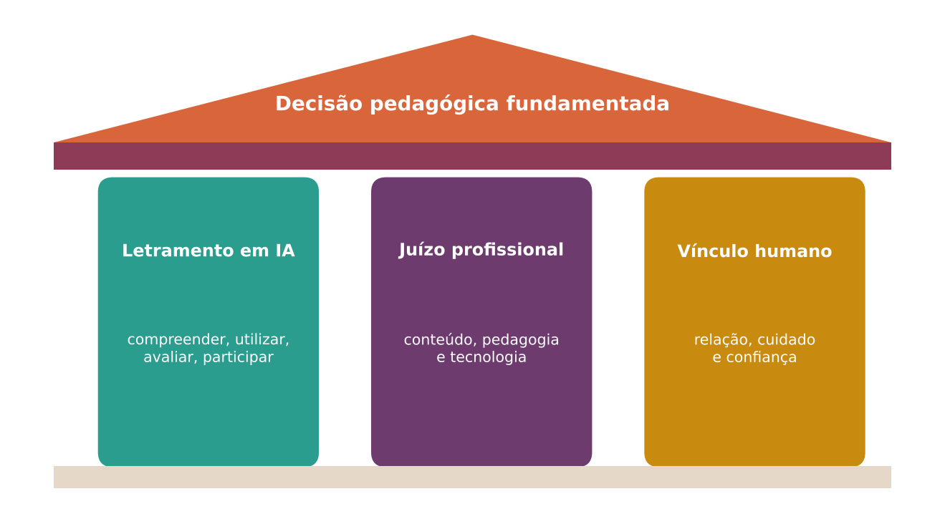
Síntese: três colunas sustentam a decisão
Letramento, juízo profissional e vínculo humano.
IA aplicada à Educação · Cap. 5
Notes:
Síntese: letramento em IA, juízo profissional e vínculo humano sustentam a decisão pedagógica fundamentada. Peça que cada pessoa diga qual coluna está mais forte em sua prática. Tempo: 3 minutos.

Slide 20
O que vale a pena lembrar
✓
Letramento: compreender, utilizar, avaliar e participar criticamente
✓
Definições diversas e poucas avaliações de resultados na pesquisa
✓
O professor integra a IA ao conhecimento que tem, ou decide não integrar
✓
Tarefas recebem apoio; vínculo, decisão e justiça permanecem humanos
✓
A autonomia docente pode ser ampliada ou reduzida pela tecnologia
✓
Escolher não usar, com fundamentação, faz parte do letramento
IA aplicada à Educação · Cap. 5
Notes:
Releia os itens e peça que a turma diga qual pretende contar a um colega. Volte a Jonas e Alice: o que a turma diria a cada um?

Slide 21
Para pensar na sua prática
Em qual dos quatro movimentos você precisa de mais apoio?
?
O que, no seu trabalho, você considera insubstituível, e por quê?
?
Como sua escola envolve os professores nas decisões sobre IA?
?
Que condições você precisaria para aprender sem sobrecarga?
?
IA aplicada à Educação · Cap. 5
Notes:
Duas perguntas para duplas, 5 minutos. A última costuma gerar boas respostas sobre sobrecarga: anote as condições mencionadas.

Slide 22
A IA pode apoiar tarefas. O vínculo continua sendo seu.
A docência é insubstituível.
Obrigado(a)!
Notes:
Encerramento. Convide a turma a escolher uma ideia para experimentar nesta semana.

